Slide 1
Индиректни и директни порези у БиХ

Slide 2
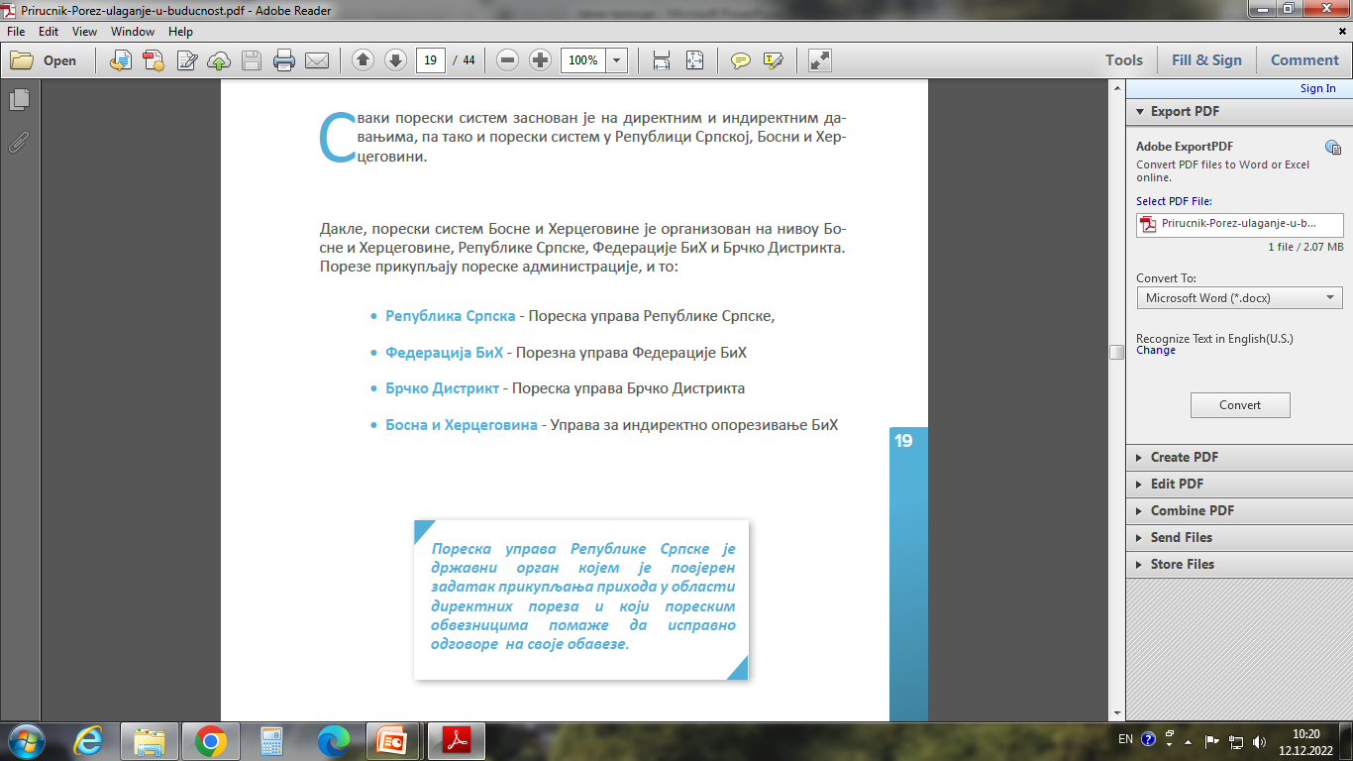

Slide 3
Индиректни порези у БиХ
Порез на додату вриједност (ПДВ)
Царине
Акцизе
Путарине

Slide 4
Индиректне порезе, за разлику од директних пореза не сноси онај ко их уплаћује у буџет, већ их најчешће преваљује на друге.
Обвезници индиректних пореза кроз цијену својих добара и услуга преваљују терет тих пореза на крајњег потрошача, тј. на грађане.
У ову групу пореза се убрајају порез на додатну вриједност (ПДВ), акцизе и царине и исти су у надлежности Управе за индиректно опорезивање БиХ.

Slide 5

Порез на додату вриједност (ПДВ)
Порез на додату вриједност у БиХ има јединствену пореску стопу у износу од 17 %, док је 0 % ПДВ-а предвиђена само на извоз, чиме држава стимулише извозно орјентисана предузећа.
у примјени је у БиХ од 01.01.2006.
Увођење пореза на додату вриједност резултирало је и значајним повећањем прикупљених прихода по основу ПДВ-а (смањена пореска конкуренција између ентитета и пореска евазија)

Slide 6
ПДВ - порез који се плаћа као дио цијене односно одређени проценат који је садржан у цијени артикла који се купује (17%).
Основни принципи и претпоставке које су се слиједиле код увођења ПДВ-а у БиХ
  Порез на промет који се убирао на ентитетском нивоу замјењује се јединственим системом ПДВ-а на државном нивоу
  Управа за индиректно опорезивање (УИО) је једина институција надлежна за обрачун и наплату
  ПДВ се уплаћује на Јединствени рачун отворен у Централној банци
  Закон о ПДВ-у БиХ је у складу са Шестом директивом Европске уније о ПДВ-у.

Slide 7
УИО подразумијева регистрацију лица чији опорезиви промет добара и/или услуга у претходној години прелази или је вјероватно да ће прећи промет од 100.000KM.
Када се одређује да ли је или није пређен праг од 100.000 КМ, узима се у обзир и промет повезаних фирми и осталих субјеката који су кроз посједовање дионица, или на било који други начин, под заједничком непосредном или посредном контролом.
Према Закону о ПДВ-у у БиХ, сва лица која по први пут постану или могу постати обвезници дужна су да УИО поднесу пријаву за регистрацију најкасније до 20. у календарском мјесецу по истеку мјесеца у којем остварили су или ће вјероватно остварити промет добара или услуга у износу већем од 100.000KM.

Slide 8
Потребна документација приликом регистрације обвезника ПДВ:
Лице које подлијеже обавези регистрације за ПДВ, као и лице које подноси захтјев за добровољну регистрацију, доставља сљедећу документацију:
  Рјешење о упису у судски регистар;
  Увјерење о регистрацији издато од надлежне пореске управе ентитета или Брчко дистрикта БиХ;
  Лична карта власника и одговорних лица правног лица подносиоца захтјева;
  Дозвола за рад и пријава пребивалишта, издата од надлежних органа ентитета, односно Брчко дистрикта БиХ за одговорно лице – страног држављанина;
  Пуномоћ којим се овлашћује држављанин БиХ да заступа пореског обвезника у поступцима код УИО БиХ, у одсуству одговорног лица - страног држављанина;
  Пасош за власника и одговорног лица - страног држављанина и
  Картица депонованих потписа овјерена од стране пословне банке код које је отворен трансакциони рачун (за све отворене трансакционе рачуне).

Slide 9
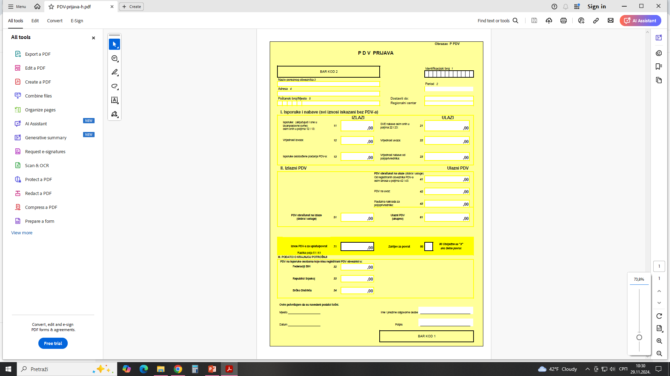

Slide 10
ПДВ фактура мора садржавати сљедеће елементе:
■ мјесто, датум издавања и редни број фактуре
■ назив, адресу и ПДВ идентификациони број обвезника- издаваоца рачуна
■ име, назив, адреса и ПДВ број или матични број примаоца добара или корисника услуга
■ датум испоруке добара или услуга
■ трговачки назив, врсту, количину и цијену испоручених добара и обављених услуга
■ појединачну вриједност добара и услуга без ПДВ-а
■ стопу ПДВ-а
■ појединачни износ ПДВ-а
■ појединачну вриједност добара или услуга са ПДВ-ом
■ укупан износ накнаде без ПДВ-а
■ укупан износ ПДВ-а

Slide 11
Принцип додате вриједности:
Привредни субјекти регистровани за ПДВ, обрачунавају ПДВ на опорезиви промет добара и услуга које врше. То је излазни ПДВ.
Привредни субјекти одбијају ПДВ који им је зарачунао добављач и то представља улазни ПДВ.
То значи да привредни субјекти плаћају ПДВ само на вриједност коју они додају својим добрима или услугама.

Slide 12
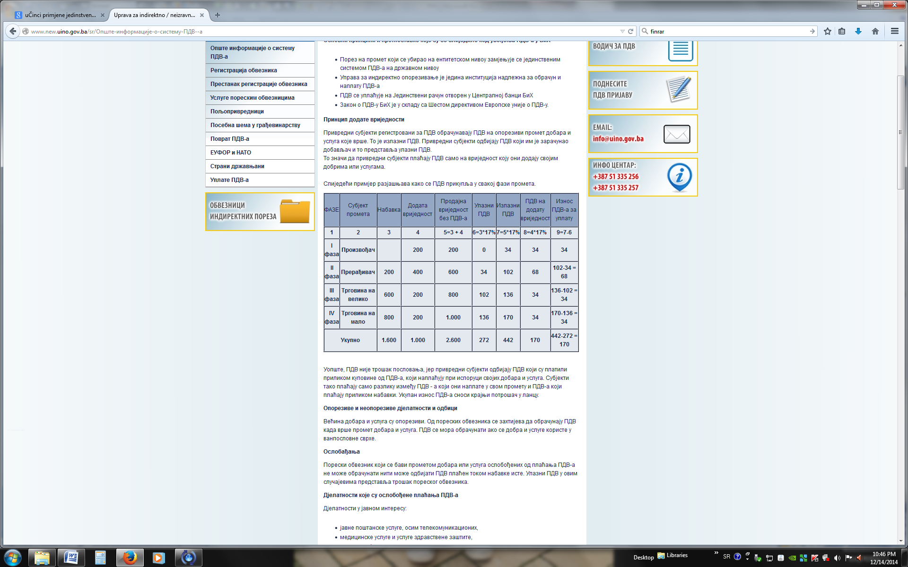
ПДВ кроз фазе промета

Slide 13
Уопштено, ПДВ није трошак пословања, јер привредни субјекти одбијају ПДВ који су платили приликом куповине од ПДВ-а, који наплаћују при испоруци својих добара и услуга.
Субјекти тако плаћају само разлику између ПДВ-а који они наплате у свом промету и ПДВ-а који плаћају приликом набавки.
Укупан износ ПДВ-а сноси крајњи потрошач у ланцу.

Slide 14
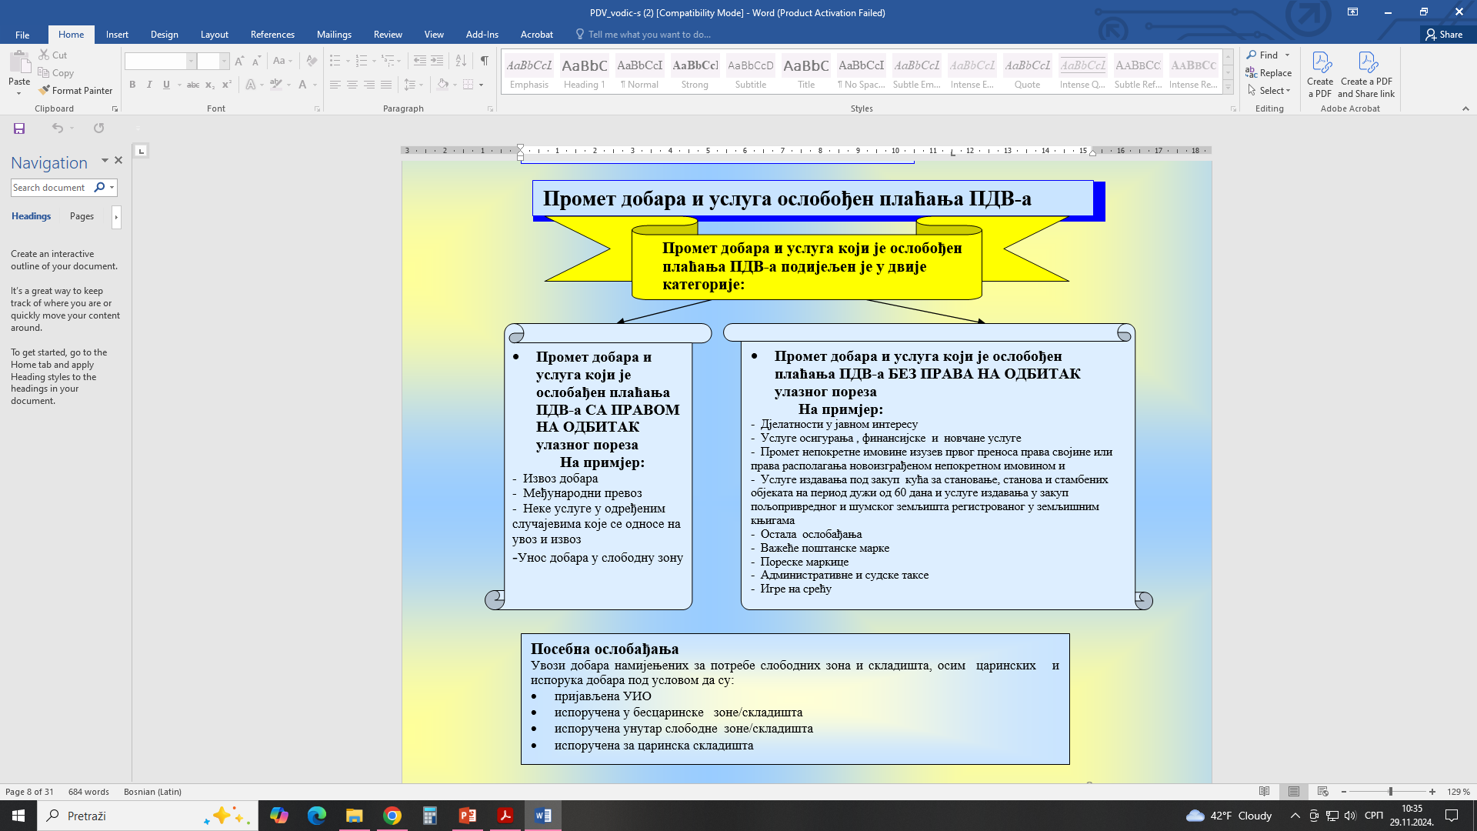

Slide 15
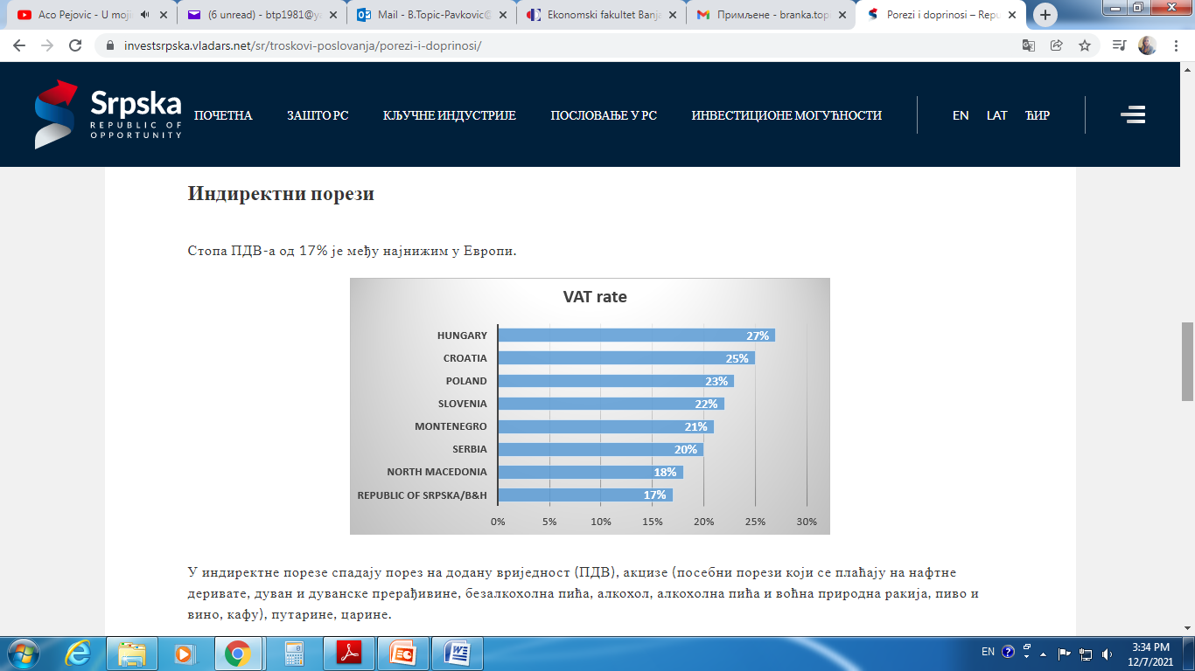
Земље ЕУ са највишим стандардним стопама ПДВ-а су Мађарска (27%), те Хрватска, Данска и Шведска (све по 25 %).
Луксембург наплаћује најнижу стандардну стопу ПДВ-а од 17 %, затим Малта (18%), и Кипар, Њемачка и Румунија (све по 19 одсто).
Просјечна стандардна стопа ПДВ-а у ЕУ је 21%, што је шест процентних поена више од минималне стандардне стопе ПДВ-а прописане прописима ЕУ.

Slide 16
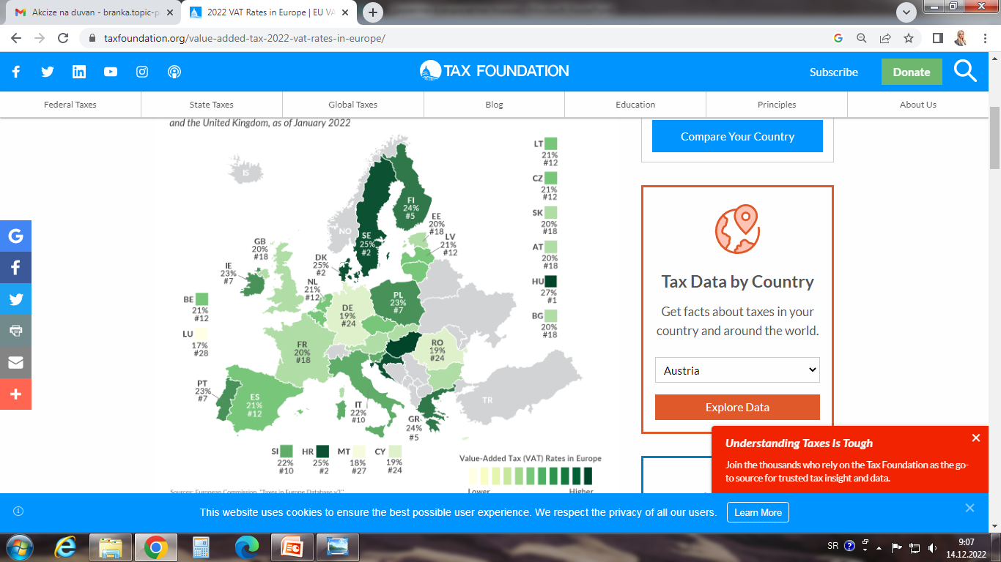

Slide 17
ЦАРИНА
Царина је основна увозна дажбина која се наплаћује на робу која се увози у БиХ
По својим основним карактеристикама сврстава се у групу индиректних пореза, терети потрошњу, урачунава се у цијену робе и преваљује на крајњег потрошача што је означава као облик пореза на промет.

Slide 18

2005. године успостављен је јединствени царински систем у БиХ, чији су основни елементи утврђени Законом о царинској политици БиХ који се примјењује на цијелој територији БиХ.
Царина се заједно са осталим врстама индиректних пореза уплаћује на Јединствени рачун Управе за индиректно опорезивање.

Slide 19
Царински прописи спроводе се јединствено на подручју БиХ. Царинска тарифа садржи распон стопа од 0-15 %.
Управa за индиректно опорезивање БиХ одговорна је за прикупљање свих царина.
У БиХ постоје 4 главна регионална центра за царине робе: ЦИ Бања Лука, ЦИ Сарајево, ЦИ Тузла и ЦИ Мостар.
Гранични прелази: Нови Град, Костајница, Козарска Дубица, Градишка, Брод, Шамац, Рача, Попови (Павловића мост), Каракај, Клобук, Делеуша, Вардиште, Зупци, Увац, Иваница, Братунац, Доња Градина.
Царински прелази: Нови Град, Козарска Дубица, Градишка, Брод, Рача, Попови (Павловића мост), Каракај, Клобук, Делеуша, Вардиште.

Slide 20
Потписивањем Споразума о стабилизацији и придруживању омогућен је слободан извоз готово свих роба у ЕУ које испуњавају стандарде, а истовремено се постепено отвара тржиште БиХ за робе из ЕУ према динамици уговореној у анексима и протоколима који припадају дио тог Споразума.
БиХ је потписник и CEFTA споразума о слободној трговини са земљама: Албанија, Црна Гора, Македонија, Молдавија, Србија и UNMIK/Kosovo.
CEFTA споразумом се замјењују, али и допуњују постојећи споразуми о слободној трговини са појединим земљама из региона.
Тиме се омогућава већа транспарентност и правила игре приближна стандардима ЕУ, као и приступ тржишту од око 30 милиона људи.

Slide 21
АКЦИЗЕ И ПУТАРИНЕ
Акцизе и путарине су посебни облици индиректних пореза, који су у Босни и Херцеговини регулисани Законом о акцизама у БиХ (“Службени гласник БиХ”, број: 49/09).
Према Закону, производи који подлијежу опорезивању акцизом су :
Нафтни деривати
Дуванске прерађевине
Безалкохолна пића
Алкохол, алкохолна пића и воћна природна ракија
Пиво и вино
Кафа

Slide 22
Основица акцизе одређена је:
  количином, за акцизне производе за које се акциза плаћа по мјерној јединици, и то:
    нафтни деривати – пореска основица је одређена у апсолутном износу и плаћа се по литри деривата
    ракија – пореска основица је литра апсолутног алкохола садржаног у етилном алкохолу, алкохолним пићима и воћној природној ракији
    кафа – пореска основица је 1 кг нето тежине кафе
  малопродајном цијеном и количином по мјерној јединици за дуванске прерађевине.

Slide 23
Акциза се обрачунава и плаћа у апсолутном износу по мјерној јединици и/или по пропорционалној стопи.
За нафтне деривате акциза се плаћа по литру, и то на:
а) дизел-гориво и остала плинска уља 0,30 КМ;
б) петролеј (керозин) 0,30 КМ;
ц) моторни бензин - безоловни 0,35 КМ;
д) моторни бензин 0,40 КМ;
е) лож-уље екстра лако и лако специјално (ЕЛ и ЛС) 0,45 КМ.
За сљедеће акцизне производе акциза се плаћа по литру, и то:
а) безалкохолна пића 0,10 КМ;
б) пиво 0,25 КМ;
ц) вино 0,25 КМ.
За алкохол, алкохолна пића и воћну природну ракију акциза се плаћа по литру апсолутног алкохола, и то:
а) алкохол 15,00 КМ;
б) алкохолна пића 15,00 КМ;
ц) воћна природна ракија 8,00 КМ.

Slide 24
За кафу акциза се плаћа приликом увоза по килограму, и то за:
а) сирову кафу 1,50 КМ;
б) пржену кафу (у зрну или мљевена) 3,00 КМ;
ц) љуске и опне пржене кафе и остале производе од кафе 3,50 КМ.
На цигарете акциза се плаћа, и то:
а) пропорционална, по стопи од 42 % на основицу
б) постоји и специфична (фиксна) акциза, чији је износ за 2025. годину дефинисан тако да за паковање од 20 комада цигарета износи 1,65 KM и
в) посебна акциза чији износ за сваку годину одређује Управни одбор УИО посебном одлуком најкасније до 30. септембра претходне календарске године;
Обрачунавање акцизе врши се на тај начин што се количина производа множи прописаним износом акцизе по јединици мјере.

Slide 25
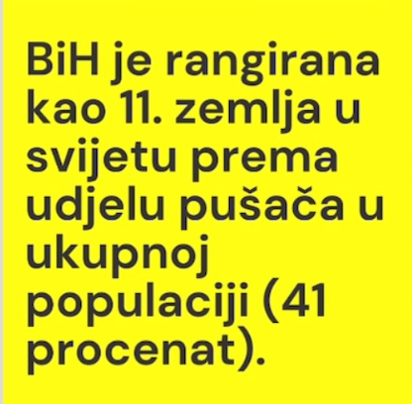
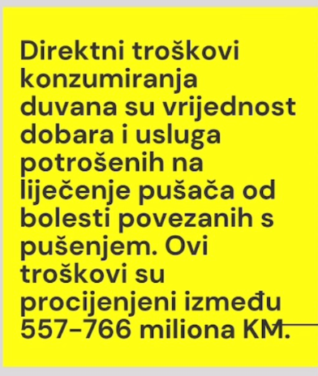
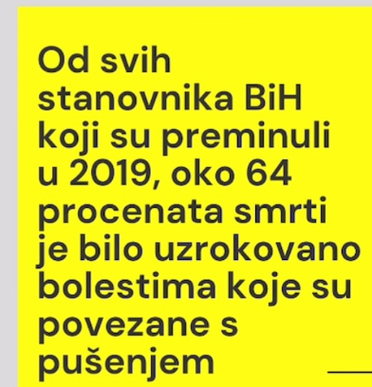

Slide 26
Udio pušača u BiH
Procjena za 2023/2024: oko 35% odraslog stanovništva konzumira duvan/duvanske prerađevine
  Muškarci: oko 42%
  Žene: oko 29%
  U nekim entitetskim studijama (FBiH) i do 44%

Slide 27
Zdravstvene posljedice pušenja
Pušenje povećava rizik za:
  Karcinom pluća, grla, usne šupljine
  Hronične plućne bolesti (KOPB)
  Srčani i moždani udar

Slide 28
Smrtnost povezana s pušenjem
Procjene za 2019–2022:
  Između 25% i 43% svih smrti povezano s pušenjem
  Otprilike 6.500 – 7.000 smrti godišnje

Slide 29
Ekonomski troškovi
Direktni troškovi liječenja:
  557 – 766 miliona KM godišnje
  Ukupni ekonomski teret (sa produktivnošću): još veći

Slide 30
Tendencije mlađe populacije
i dalje prisutno među adolescentima
  Elektronske cigarete u porastu
  Početak pušenja najčešće između 15–18 godina

Slide 31
Zakoni i zabrane
Zabrana pušenja u zatvorenim javnim prostorima
  Kazne za pravna i fizička lica
  Postepena primjena po entitetima
  Prema Zakonu o kontroli i ograničenoj upotrebi duhana, duhanskih i ostalih proizvoda za pušenje pušenje je zabranjeno u svim zatvorenim javnim prostorima, radnim prostorima i javnom prijevozu (FBiH).
  Postoje izuzeci: u ugostiteljskim objektima moguće je imati posebne prostorije za pušače ali one moraju biti fizički odvojene, potpuno zatvorene, sa adekvatnom ventilacijom i ispunjavati sve tehničke propise.
    - u praksi stanje pokazuje nedovoljnu primjenu i poštovanje zakona

Slide 32
Zaključak
Pušenje i dalje veliki javnozdravstveni problem
  Visok procenat pušača u odnosu na Evropu
  Veliki zdravstveni i ekonomski gubici

Slide 33
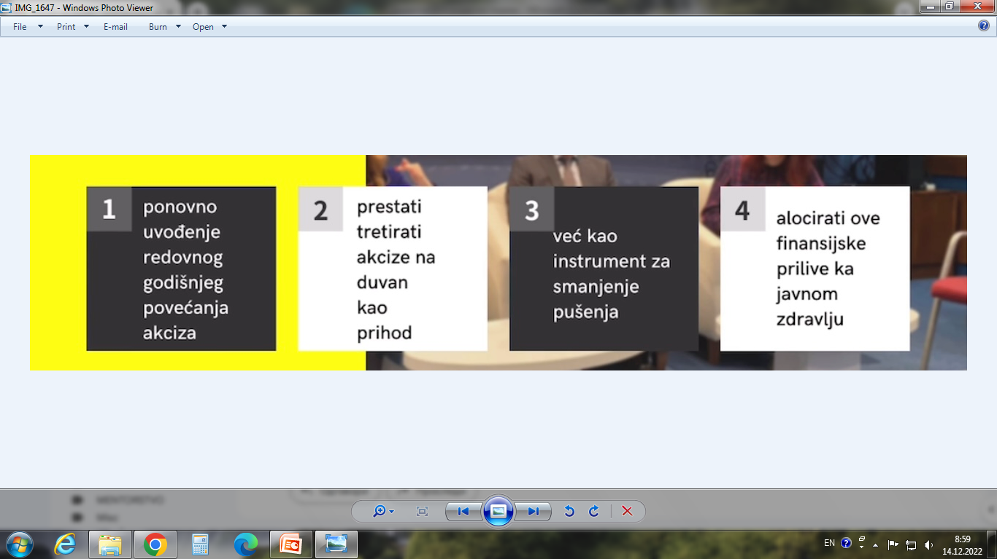
Preporuke

Slide 34
ОСЛОБАЂАЊЕ, ПОВРАТ И УМАЊЕЊЕ АКЦИЗЕ
Од плаћања акциза ослобођени су сљедећи акцизни производи:
  а) производи које се извозе, на основу царинске исправе којом се доказује да су производи извезени из БиХ на прописан начин;
  б) производи који се испоручују у бесцаринске продавнице ради продаје путницима који одлазе у иностранство (duty free shop);
  ц) производи који се испоручују дипломатским и конзуларним представништвима и њиховом особљу, по принципу реципроцитета, а на основу акта Министарства вањских послова Босне и Херцеговине (потврда о реципроцитету, односно потврда да је ослобађање предвиђено међународним уговором);

Slide 35
ПУТАРИНЕ
Путарина као врста индиректног пореза плаћа се на сљедеће нафтне деривате:
моторни бензин, укључујући и безоловни,
дизел горива и
остала гасна (плинска) уља.
Путарина се плаћа у износу од 0,40 KM по једном литру производа (за путеве и аутопутевe).
У складу са Законом, Управни одбор УИО сваке године доноси посебне одлуке:
  Одлуку о количинама дизел-горива на које се не плаћа путарина
  Одлука о утврђивању посебне и минималне акцизе на цигарете.

Slide 36
ДИРЕКТНИ ПОРЕЗИ
Порез на доходак
Порез на добит
Порез на имовину

Slide 37
Порез на доходак
Порез на доходак физичких лица који се обрачунава и плаћа на слиједеће врсте прихода:
а) лична примања;
б) приходе од самосталне дјелатности;
в) приходе од ауторских права, права сродних ауторском праву и права индустријске својине;
г) приходе од капитала прописане законом и
д) капиталне добитке.

Slide 38
Порез на доходак у Републици Српској обухвата опорезивање физичких лица која остварују приход у току пореског периода, било да су резиденти или нерезиденти.
Опорезивање се врши по различитим пореским стопама, зависно од врсте прихода.
Тако се на доходак од личних примања плаћа порез по стопи од 8%, док се доходак остварен кроз самосталну дјелатност опорезује стопом од 10%.
Приходи који потичу од капитала, капиталних добитака, ауторских права и других извора опорезују се по стопи од 13%.

Slide 39
Поред тога, мали предузетници и пољопривредници имају посебан режим опорезивања, гдје је порез фиксиран на 2% укупног прихода, при чему годишња пореска обавеза не може износити мање од 1.200 КМ, односно 600 КМ уколико њихов годишњи приход не прелази 50.000 КМ.

Slide 40
Пореска основица утврђује се као нето резултат разлике између укупно остварених прихода и законски признатих расхода, а порески период траје једну календарску годину.
Резиденти Републике Српске обавезни су плаћати порез на сав приход, без обзира на то да ли је остварен у Републици Српској или у иностранству, док нерезиденти плаћају порез само на доходак остварен на територији Републике Српске.
Статус резидента се стиче уколико лице има пребивалиште у Републици Српској или ако борави на њеној територији дуже од 183 дана у било којем периоду од дванаест узастопних мјесеци.

Slide 41
Како би порески систем био правичнији и стимулативнији, закон предвиђа одређена пореска ослобађања и олакшице.
Тако се не опорезују:
  уплате за добровољно пензијско осигурање до 1.200 КМ годишње,
  отпремнине приликом одласка у пензију до износа три посљедње плате,
  једнократна новчана помоћ у случају болести, смрти члана породице или елементарних непогода,
  као и накнаде за трошкове превоза и исхране у складу са законским прописима.
  Пензије, социјална давања, стипендије и одређене врсте помоћи такође су изузете од опорезивања, што доприноси заштити социјално угрожених категорија становништва.

Slide 42
Стопе доприноса у РС:
1) за пензијско и инвалидско осигурање износи 18,5%,
2) за здравствено осигурање износи 10,2%,
3) за осигурање од незапослености износи 0,6%,
4) за дјечију заштиту износи 1,7%.
Укупно 31%

Slide 43
Порез на добит
Порез на добит у Републици Српској обухвата опорезивање правних лица која остварују добит на територији Републике Српске, као и нерезидената који имају приход из извора у Републици Српској.
Порески обвезник је:
а) правно лице из Републике Српске за добит коју оствари из било ког извора било у Републици Српској или у иностранству;
б) пословна јединица правног лица за добит коју оствари на подручју Републике Српске;

Slide 44
в) страно правно лице које обавља дјелатност и има стално мјесто пословања у Републици Српској, за добит која се односи на то стално мјесто пословања;
г) страно правно лице које остварује приход од непокретне имовине која се налази у Републици Српској, за добит која се односи на ту непокретну имовину;

Slide 45
Пореска стопа пореза на добит износи 10% на остварену добит.
Пореска година је календарска година, а пореске пријаве се подносе Пореској управи најкасније 90 дана након завршетка пореске године.
Порез се плаћа аконтативно на мјесечном нивоу, а коначни обрачун се врши након подношења годишње пријаве.

Slide 46
Порез на имовину/непокретности
Пореску основицу за обрачун представља тржишна вриједност непокретности
Порески обвезник је власник те непокретности
Непокретност – земљиште и све што је спојено с њим или на њему изграђено
Свака јединица локалне самоуправе утврђује стопу пореза на непокретности на својој територији и она може износити највише до 0,20%. Изузетно, пореска стопа за непокретности у којима се непосредно обавља производна дјелатност износи до 0,10%.

Slide 47
Хвала на пажњи

